Slide 1
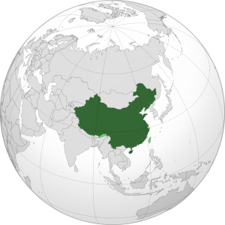
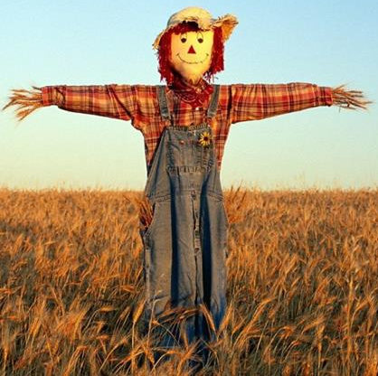
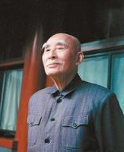
Є ШЕНТАО
“ОПУДАЛО”

Slide 2
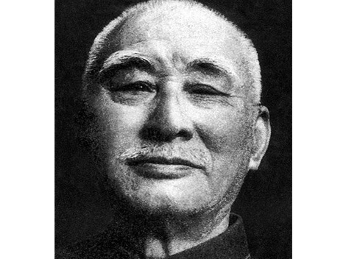
Є Шентао китайський письменник, журналіст, педагог, політик
Родина жила дуже скромним життям. Батько працював бухгалтером.
У 6 років вступив у школу на початкове навчання. Досить часто ходив за батьком на роботу.
Після навчання в середній школі працював учителем початкової школи.
Залишившись без роботи, він повністю присвятив себе написанню китайських романів, доки не знайшов роботу вчителем китайської мови.
В цей же час став редактором підручників, а згодом – літературних творів.
(1894 – 1988)
“Якщо мене запитають про мою кар’єру, то я б сказав, що моя перша кар’єра – редактор, а друга – вчитель”, - сказав Є.

Slide 3
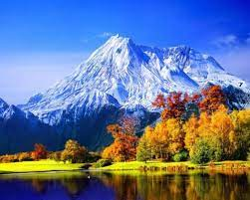
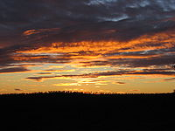
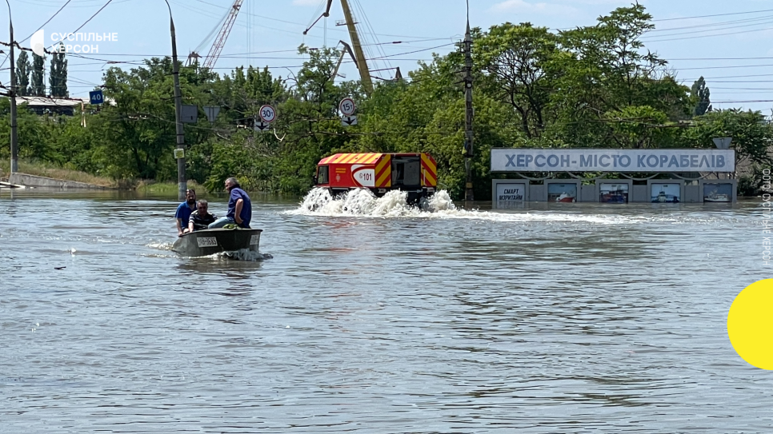
Чи відомо тобі?
Пейзаж - жанр в образотворчому мистецтві, в якому об'єктом зображення є природа
Сутінки – оптичне явище перед сходом
чи після заходу сонця
Повінь – природне лихо, що виникає,
коли вода виходить за межі
звичайних для неї берегів і
затоплює значні ділянки суші

Slide 4
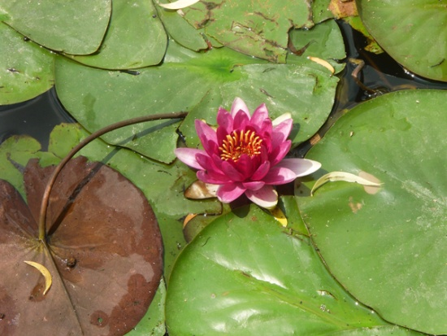
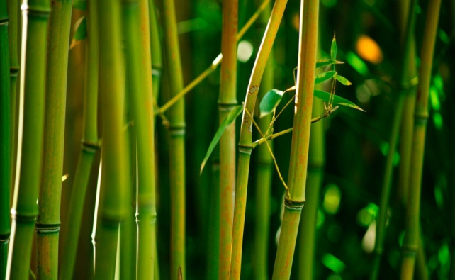
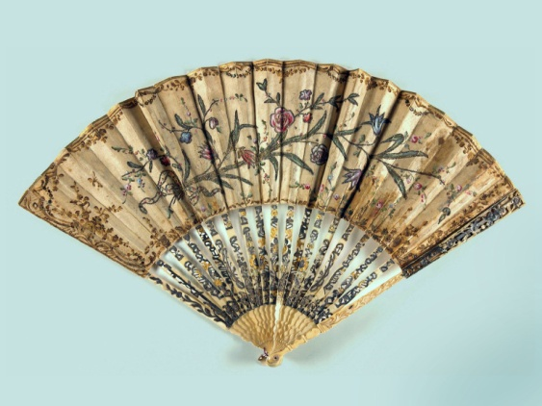
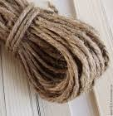
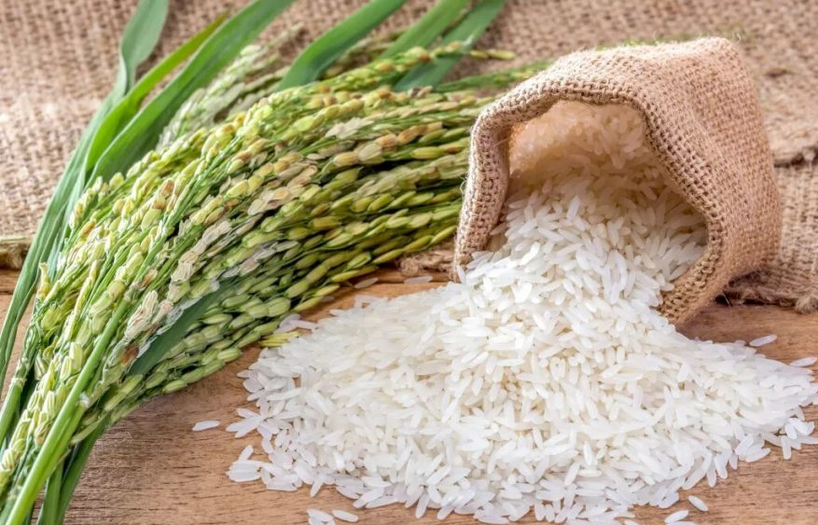
Чи знаєш ти?
Лотосове листя
Віяло Шворка Волоток рису
Бамбукові прутики

Slide 5
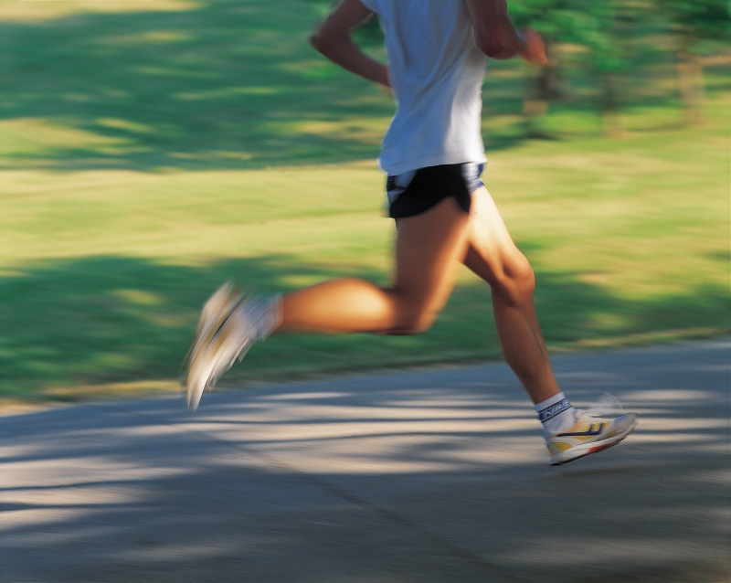

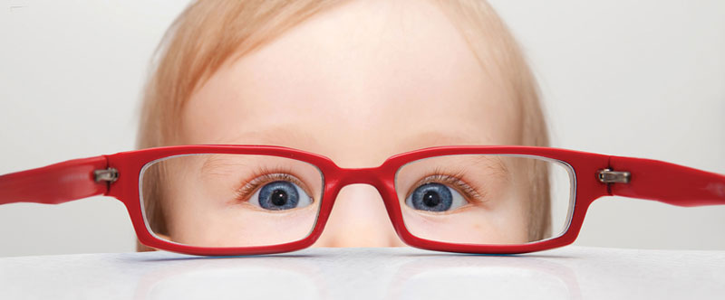
Уп’ястися очима – дивитися.
Кістяк – основа тулуба.
Бігти світ за очі – іти куди-небудь.

Slide 6
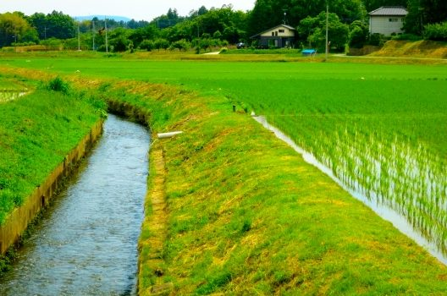
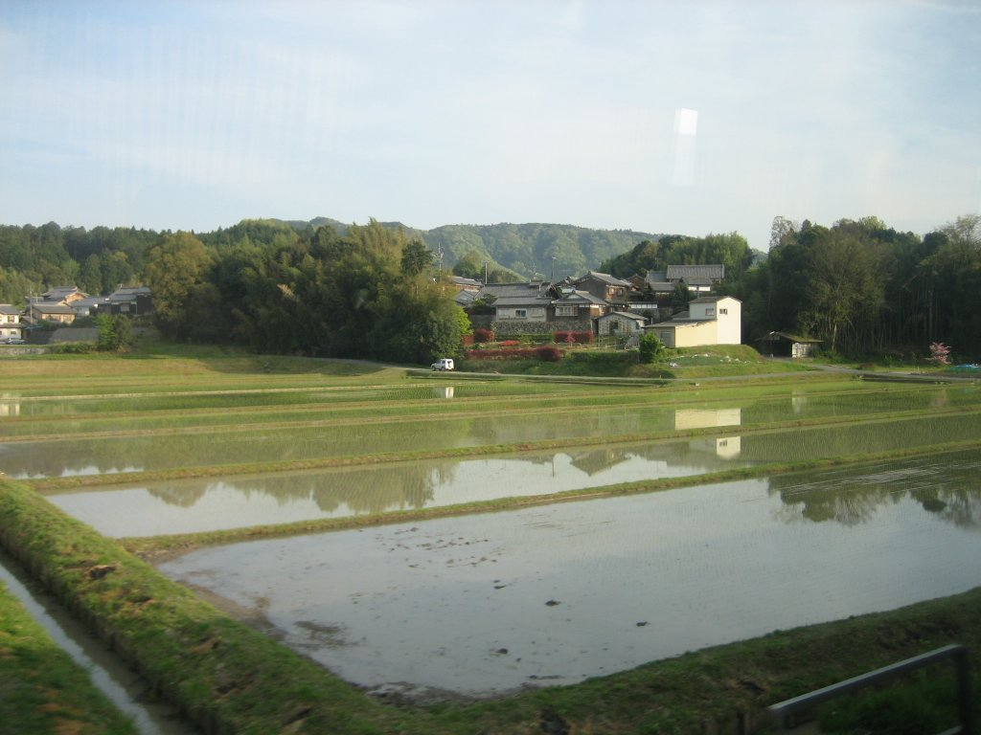
Чи знаєш ти?
Рисові чеки - ділянка ріллі з посівами рису, яка заливається водою й огороджена земляними валами для утримання води.
На таких заливних полях вирощується близько 90 % світової продукції рису.
Загальна площа рисових чеків в Україні — близько 62 000 га, зокрема в Херсонські та Одеській областях і в Криму.

Slide 7
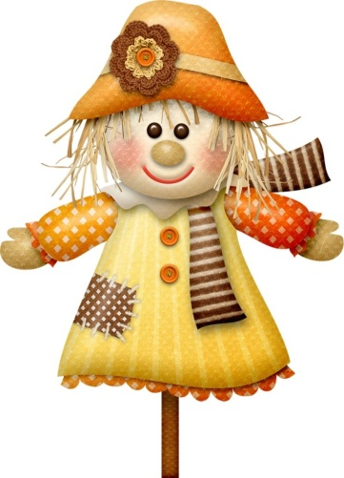
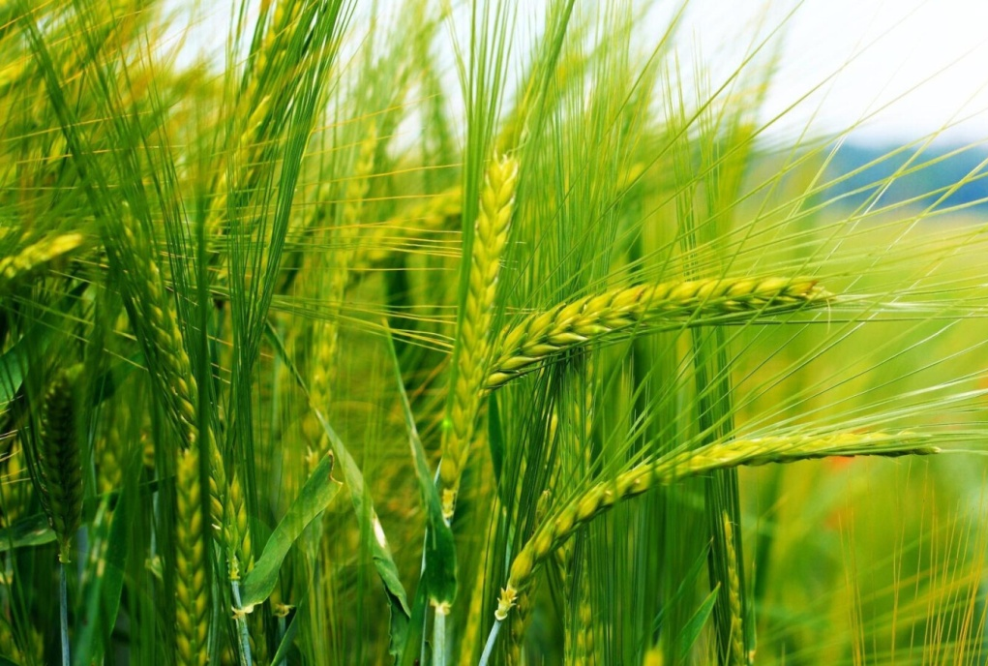
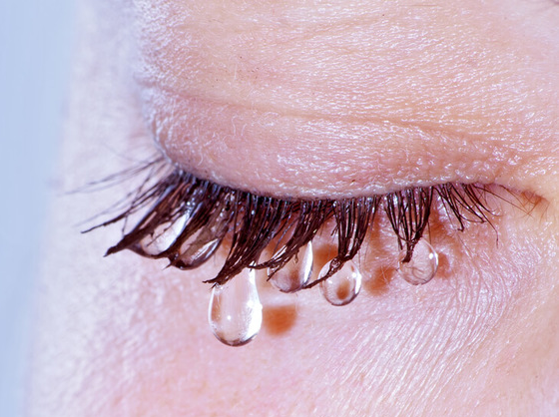
Поясни, як ти розумієш вислів
Почали наливатися зерном
Гинув на корню
Не висихала від сліз

Slide 8
Опиши ОПУДАЛО
Солом’яна людина
Кістяк з тонких бамбукових прутиків
Пожовкла торішня солома
Не розрізниш ні очей, ні носа, ні брів
Замість шапки – старий бамбуковий кошик
У безпалій руці старе віяло
З рук і ніг стирчать прутики бамбукового кістяка

Slide 9
Установи послідовність подій
Солом’яну людину, тобто Опудало змайстрували селянські руки.
Поети оспівували у віршах осяяні сонцем поля…
Опудало завжди насторожі, завжди при ділі.
Опудало стоїть там, де його поставили, і стежить за полем.
Коли ж вона усміхалася востаннє?.
Одне слово, Опудало знає все.
Але цього літа хліба виросли буйні та обіцяли багатий урожай.
Яскряться зорі в чорному небі.

Slide 10
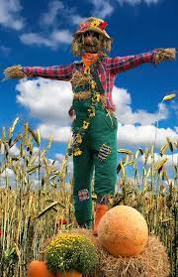
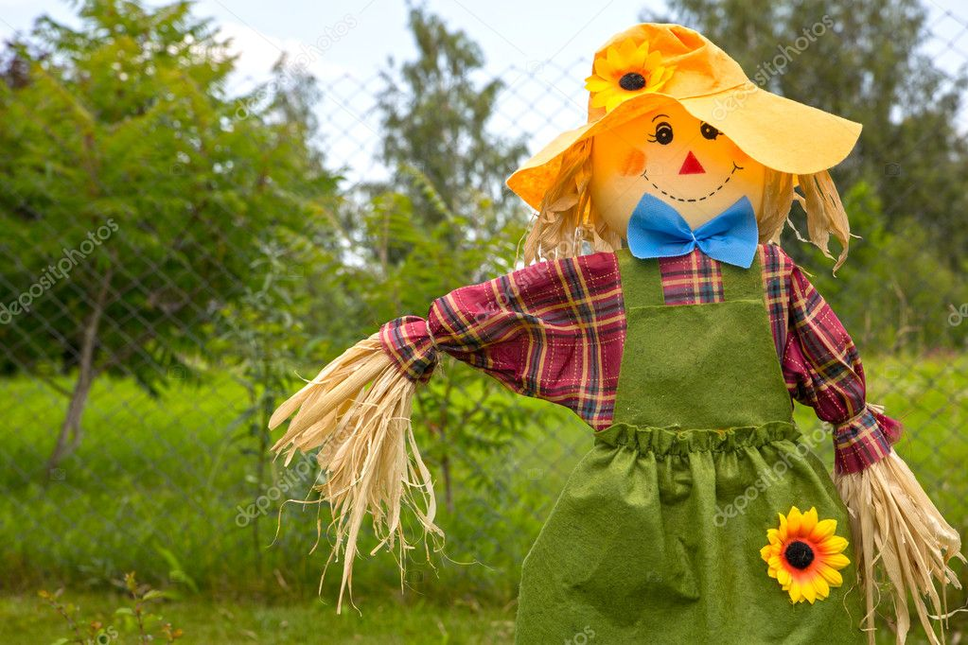
Пофантазуй!
Уявіть собі, що Опудало – це жива істота, яка вміє рухатися і говорити.
Які пригоди могли б з ним трапитися?
Одного разу …

Slide 11
ТЕСТ
1. Хто може повідати про життя на полі?
А) Поети
Б) Художники
В) Опудало
2. Хто змайстрував Опудало?
А) Селянські руки
Б) Дівочі пальці
В) Чоловічі ноги
3. Що тримало Опудало в руці?
А) Бамбуковий кошик
Б) Віяло
В) Лотосове листя
4. Де селянин встановив Опудало?
А) Край поля
Б) Край лісу
В) Край дороги
5. Чому бідна стара жінка плакала?
А) Оплакувала чоловіка і сина
Б) Не вродив рис
В) Не було сонця
6. Чому раділо Опудало?
А) Багатому врожаю
Б) Усмішці зірок і сонця
В) Лагідній усмішці, що заграє на обличчі жінці

Slide 12

МОЛОДЦІ
ДЯКУЮ ЗА РОБОТУ!

